Slide 1
Plano de Ensino:
Planejamento Estratégio e
Cenários Econômicos
Professor: Jorge Fernandes

Slide 2
Prof.: Jorge Fernandes
IA E DATA SCIENCE PARA LÍDERES (2024)
The University of Chicago
MESTRADO – GESTÃO DE NEGÓCIOS (2022-2023)
FIA Business School
MBA em GESTÃO EMPRESARIAL (2004-2005)
Fundação Dom Cabral
MBA em ECONOMIA DO SETOR FINANCEIRO (2001-2002)
Universidade do Estado de São Paulo - USP
MBA em FINANÇAS CORPORATIVAS (2000-2001)
Instituto Brasileiro de Mercado de Capitais - IBMEC
BACHARELADO em ADMINISTRAÇÃO DE EMPRESAS (1989 - 1992)
Universidade Camilo Castelo Branco

Slide 3
Disciplina | Plano de ensino | Aula | Slides | Observação
Ambas | Apresentação do Plano de Ensino | 1a | 1
Planejamento | Empresa como Sistema | 1a | 12
Cenários | Desenvolvimento Econômico | 2a | 15
Cenários | Evolução Econômica: Sarney a Bolsonaro | 2a | 20
Planejamento | Conceito de Estratégia Empresarial | 3a | 21
Cenários | Modelo IS LM – Cenários e Política Monetária | 4a | 28
Cenários | Modelo IS LM – Cenários e Política Fiscal | 5a
Cenários | Modelo IS LM – Cenários e Câmbio | 6a
Planejamento | Modelo de Elaboração de Estratégia | 7a | 63
Planejamento | Modelo de Elaboração de Estratégia | 8a
Planejamento | Modelo de Elaboração de Estratégia | 9a
 | Avaliação M1 – Entrega Trabalho Internacionalização de Empresas 60-40% | 10a |  | 60% M1 40% trabalho
Ambas | Internacionalização Empresas Modelo Diamante de Porter Apresentação trabalho Grupo 1 e 2 | 11a |  | 60% M2 40% trabalho
Ambas | Estratégia Adaptativa | 12a
Ambas | Estratégia Adaptativa | 13a

Slide 4
Disciplina | Plano de ensino | Aula | Slides | Observação
Ambas | Modelo de Geração de Cenários e Planejamento Estratégico | 14a
Ambas | Estratégia e o ESG | 15a
Ambas | Entrega e apresentação trabalho Planejamento Estratégico de uma empresa – grupo 3 e 4 | 16a |  | 60% M2 40% trabalho
Ambas | Entrega e apresentação trabalho Planejamento Estratégico de uma empresa – grupo 5 e 6 | 17a |  | 60% M2 40% trabalho
Ambas | Entrega e apresentação trabalho Planejamento Estratégico de uma empresa – grupo 7 e 8 | 18a |  | 60% M2 40% trabalho
Ambas | Finalização das aulas | 19a

Slide 6
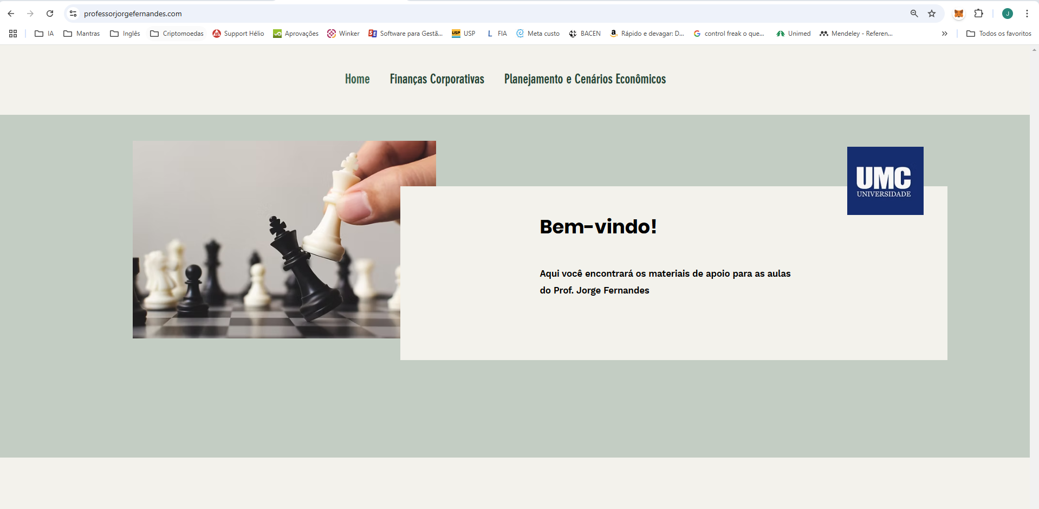

Slide 7
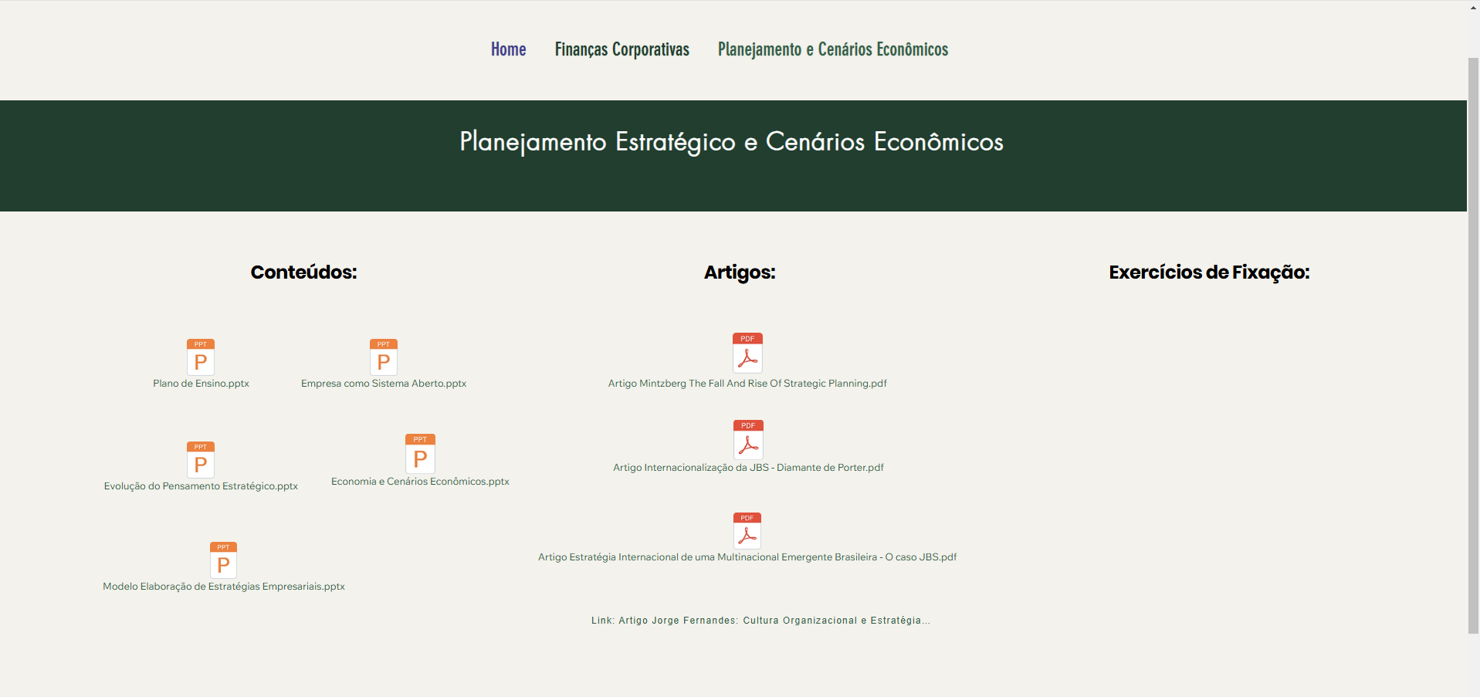

Slide 8
Auto conhecimento
Explore suas paixões, valores e interesses.
Faça uma autoavaliação para entender seus pontos fortes e áreas de melhoria.
Saber Onde Quer Chegar
Defina uma visão clara do seu objetivo final.
Visualize o sucesso e mantenha suas ações como inspiração.
Fazer Metas Temporais
Estabeleça metas específicas e mensuráveis.
Defina prazos realistas e crie um cronograma para acompanhar seu progresso.
Avaliar o Processo
Monitore regularmente seu progresso em relação às suas metas.
Ajuste suas ações conforme necessário e celebre as vitórias ao longo do caminho

Slide 9
Auto conhecimento
Explore suas paixões, valores e interesses.
Faça uma autoavaliação para entender seus pontos fortes e áreas de melhoria.
Saber Onde Quer Chegar
Defina uma visão clara do seu objetivo final.
Visualize o sucesso e mantenha suas ações como inspiração.
Qual é a sua próxima grande jogada?
Fazer Metas Temporais
Estabeleça metas específicas e mensuráveis.
Defina prazos realistas e crie um cronograma para acompanhar seu progresso.
Avaliar o Processo
Monitore regularmente seu progresso em relação às suas metas.
Ajuste suas ações conforme necessário e celebre as vitórias ao longo do caminho

